Slide 1
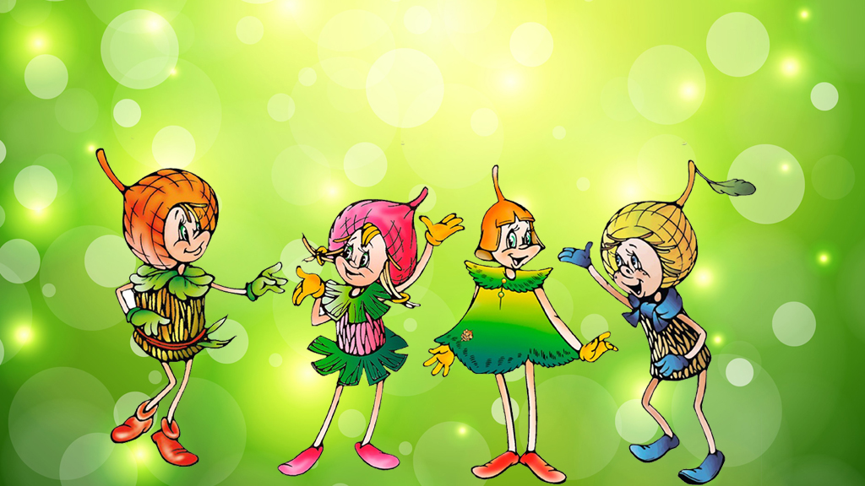

Муниципальное Бюджетное Дошкольное Образовательное Учреждение
«Центр Развития Ребёнка детский сад №172»
Стенд(уголок)
«Эколята - Дошколята»
Выполнила: воспитатель
Симонова Наталья Евгеньевна

Slide 2

Экологический стенд «Эколята-Дошколята»
В настоящее время остро стоит вопрос экологического воспитания подрастающего
поколения. В последнее время всё чаще встречается проявление жёсткости по отношению к природе,
её животному и растительному миру. Необходимо прививать детям любовь к природе.
Именно в дошкольном возрасте закладываются основы, поэтому так важно уже на этапе дошкольного возраста воспитывать правильное восприятие природы, бережное и заботливое отношение к ней.
В нашей группе был создан стенд «Эколята – Дошколята». Цель данного стенда- привить любовь и бережное отношение к природе. Стенд располагается в приёмной группы.
В верхней части стенда размещены сказочные герои Эколята( с описанием каждого героя) и гимн Эколят. Рядом располагается «клятва» для посвящения детей в эколят. Весь наш стенд сопровождают сказочные герои – Эколята: Шалун, Умница, Ёлочка и Тихоня.
С Умницей ребята выполняют задания, читают книги и рассматривают фотографии и картинки о природе, которые периодически обновляются.
В уголке Шалуна располагаются рисунки и поделки, сделанные детьми и родителями.
Рядом с Тихоней располагается дерево, на котором изображены знаки правил поведения в природе(хорошо или плохо), а так же Азбука Природы(на каждую букву алфавита изображение из животного или растительного мира).
В уголке с Ёлочкой находятся специальные кармашки для буклетов(«Берегите Природу» и «Правила поведения в природе).
А так же создан фотоальбом «Молодые защитники Природы». Воспитанники предоставили фотографии , как они оберегают и заботятся о природе. Надеемся, что в нашем фотоальбоме будут ещё добавляться фотографии наших защитников.
Была создана вместе с воспитанниками Красная книга России, по мере изучения и нового познания мы добавляем фотографии животных, которые занесены в Красную книгу. Ребятами был создан плакат «Фантазируем вместе с Природой», где ребята своими рисунками показали всю красоту природы.

Slide 3

Таким образом, стенд «Эколята – Дошколята» помогает детям расти неравнодушными людьми к проблемам экологии Земли.
А. М. Горький отмечал «Земля должна быть достойна человека, и для того, чтоб она была достойна его, человек должен устраивать Землю так же заботливо, как он привык устраивать своё жильё, свой дом».
Именно этому мы учим своих воспитанников вместе с Эколятами.
Мы надеемся, что дети, вырастая будут бережно относиться ко всему живому и любовь их к природе останется в их сердцах на долгие годы и поможет им жить в гармонии с окружающим миром.
«Берегите эти земли, эти воды, даже малую былиночку любя.
Берегите всех зверей внутри природы, убивайте лишь зверей внутри себя!»
Е.Евтушенко.

Slide 4

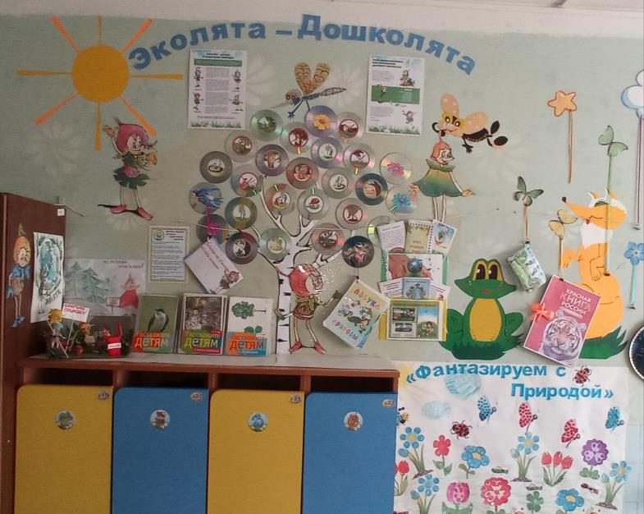
Экологический стенд «Эколята- Дошколята»

Slide 5
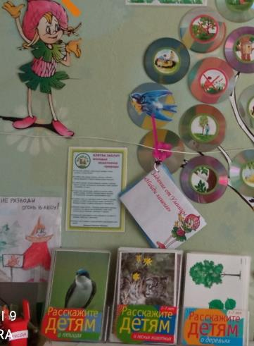
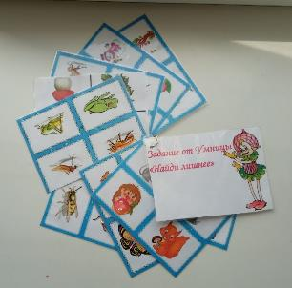
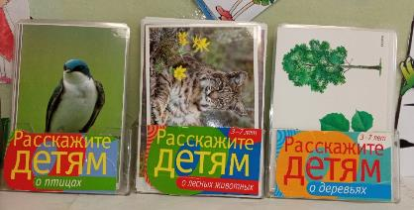
Занимаемся с Умницей.

Slide 6
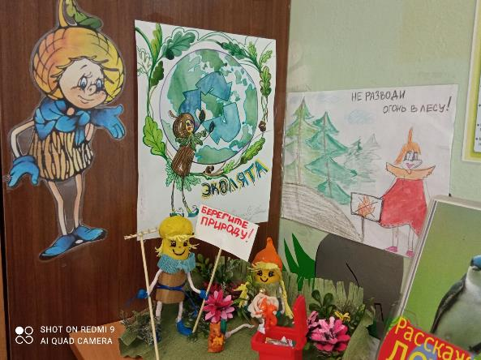
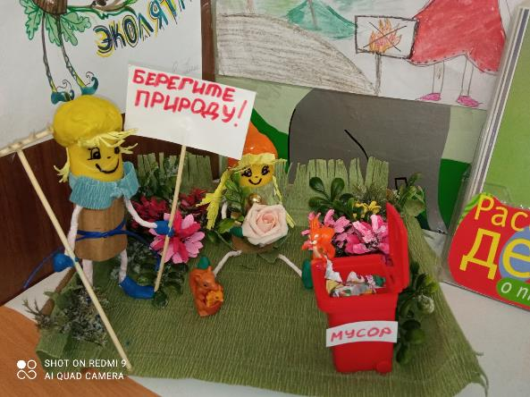
Мастерим с Шалуном

Slide 7
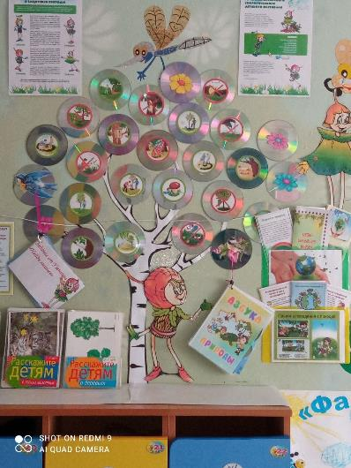
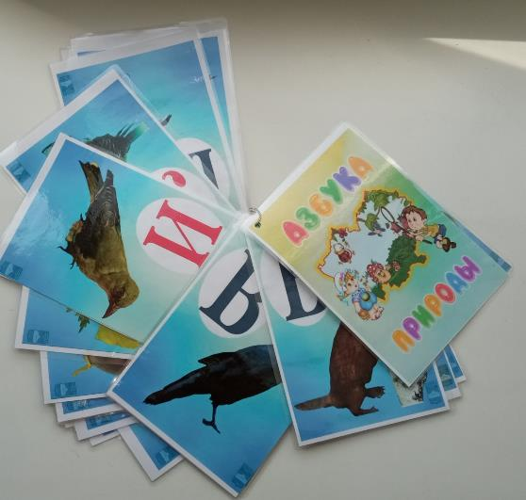
Изучаем с Тихоней

Slide 8

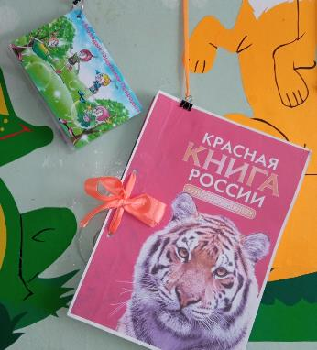
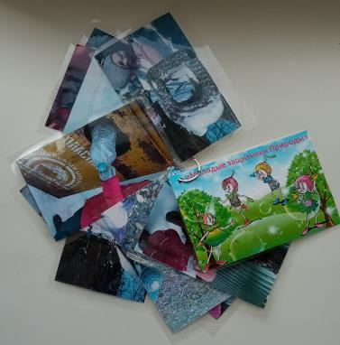
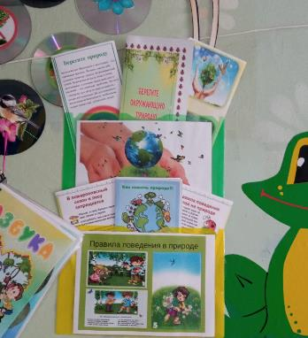
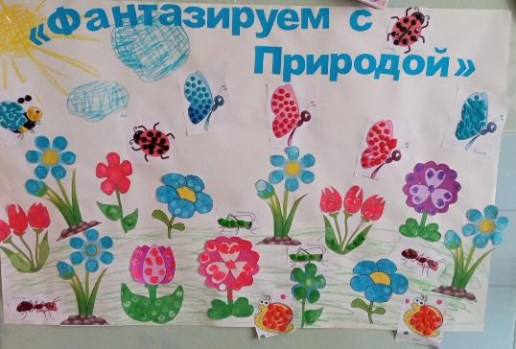
Ё
Уголок Ёлочки

Slide 9


